Slide 1
D_LINK
(술취한형제들)
술을 마시다 Drink와 연결하다의 LINK의 합성어로
술로 관계를 이어준다는 의미

Slide 2
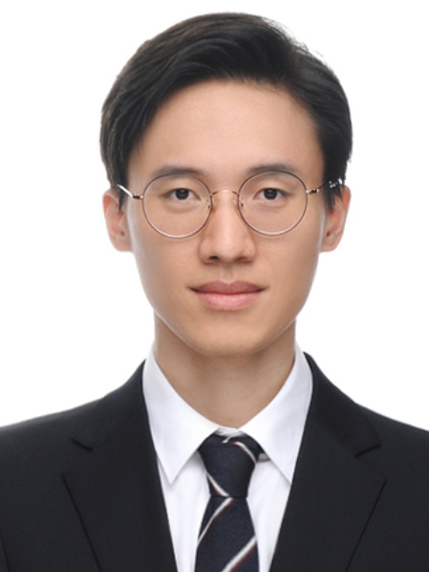
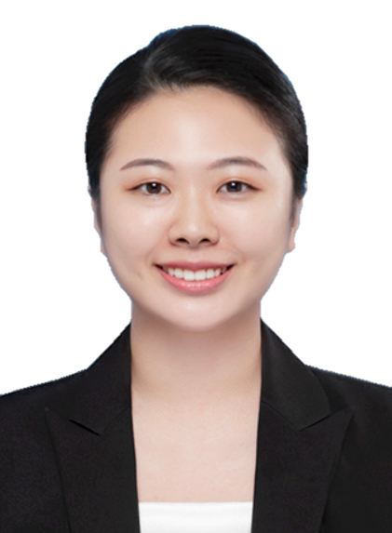
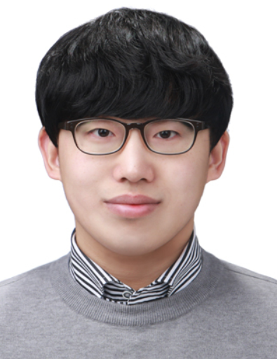
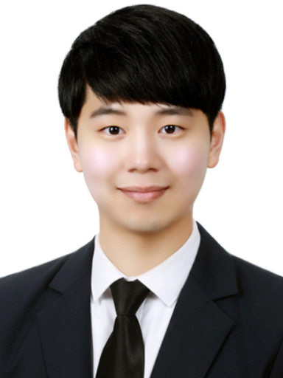
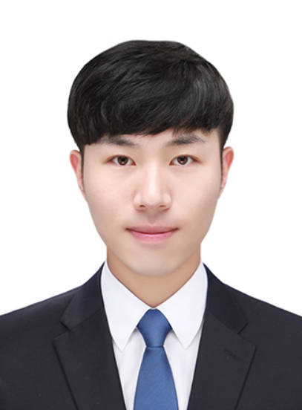
나진석
박슬기
개발
QA
Back
강민석
주환동
Front
Tech-Leader
개발
Back
정용원(팀장)
Front
기획
Back

Slide 3
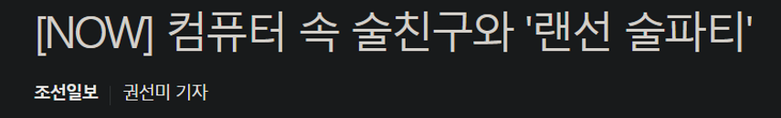
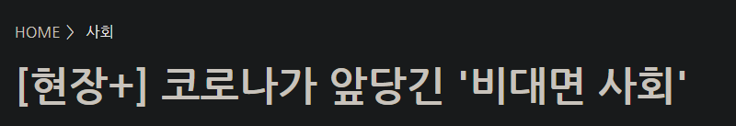

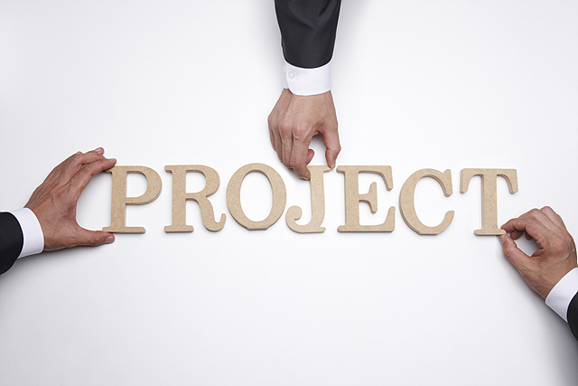


프로젝트
개요 및 목표

Slide 4


Slide 5
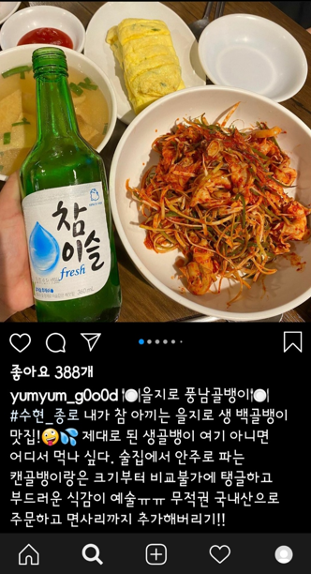

Slide 6


Slide 7
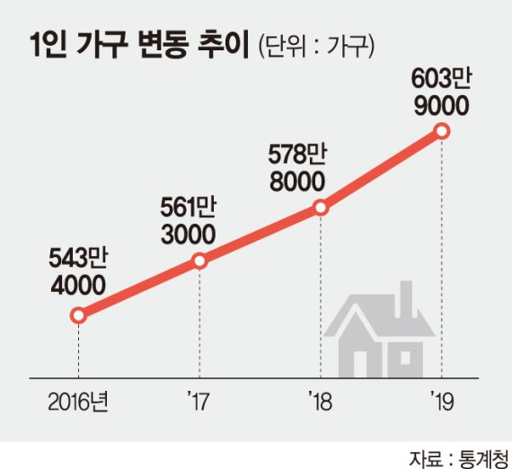
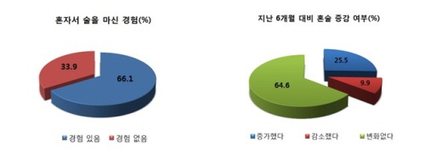

Slide 8
포스트 코로나 시대 흐름에 맞춰
혼술을 즐겁게 할 수 있는 SNS를 만들자!

Slide 9
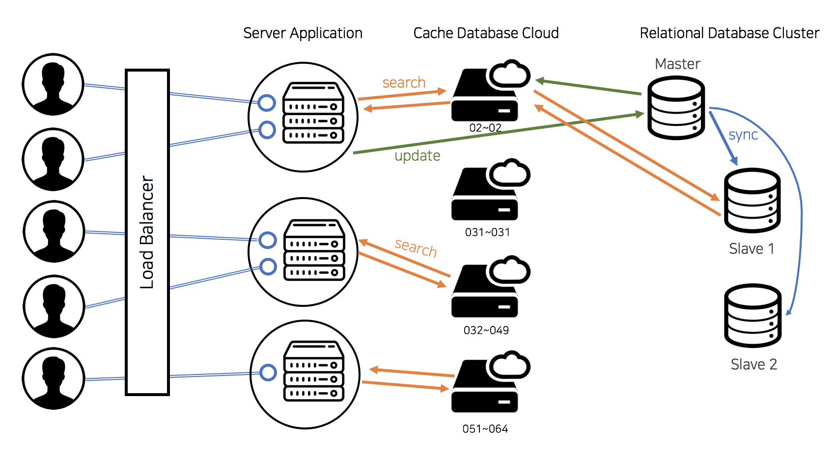
시퀸스 다이어그램 ERD

Slide 10
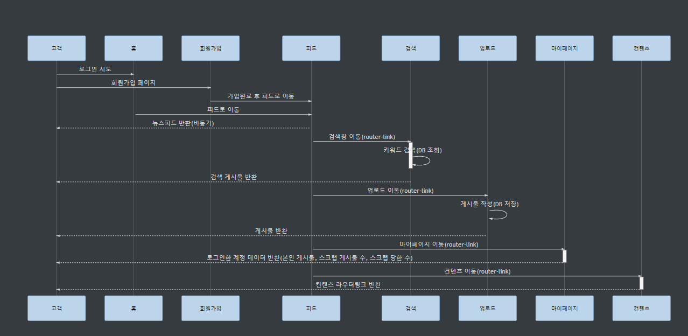

Slide 11
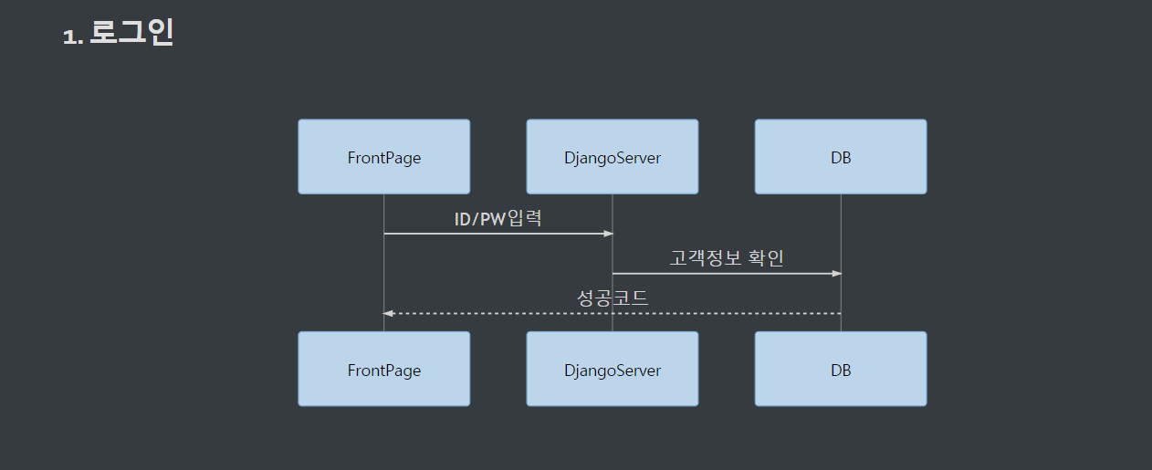

Slide 12
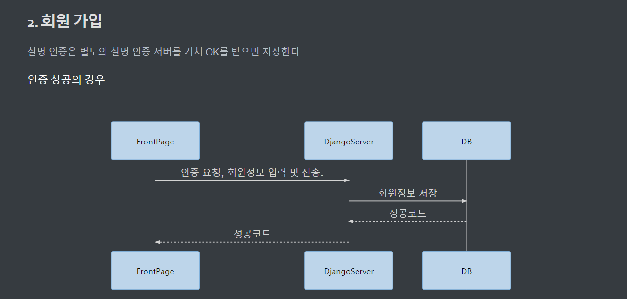
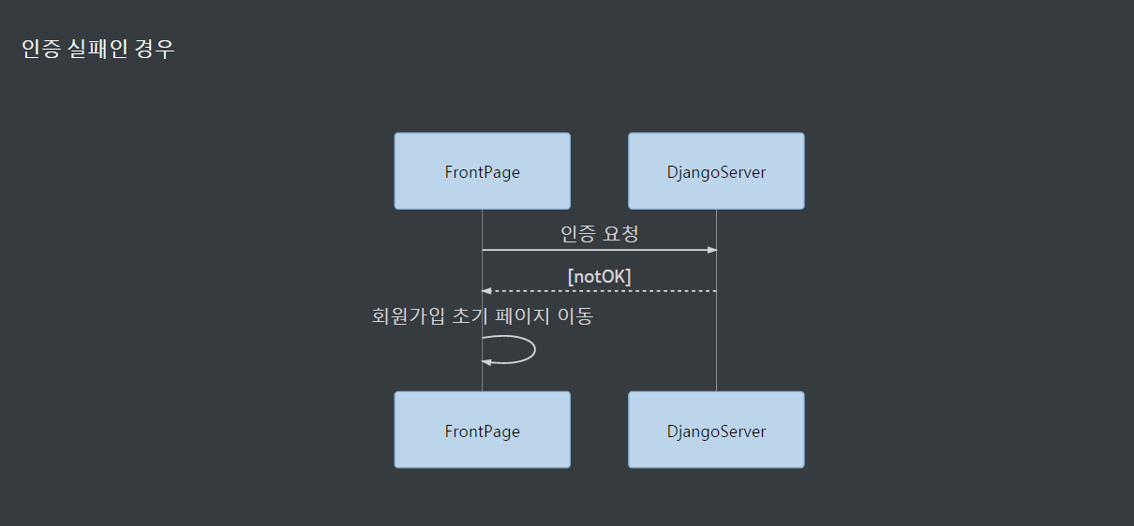

Slide 13
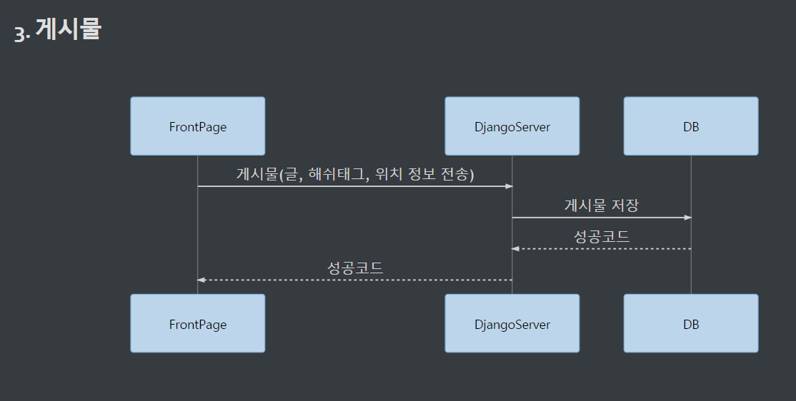
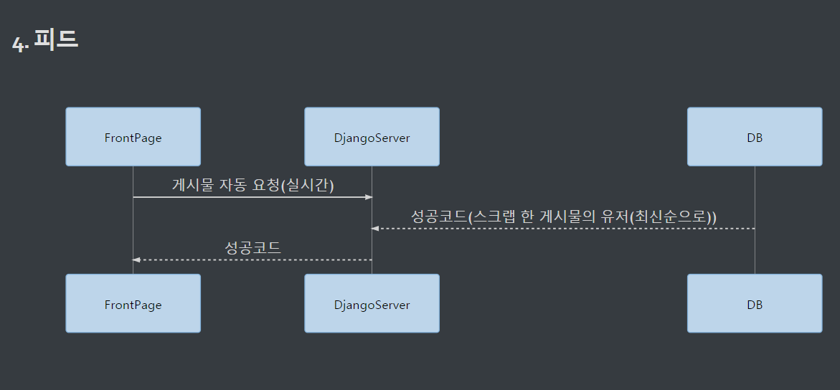

Slide 14
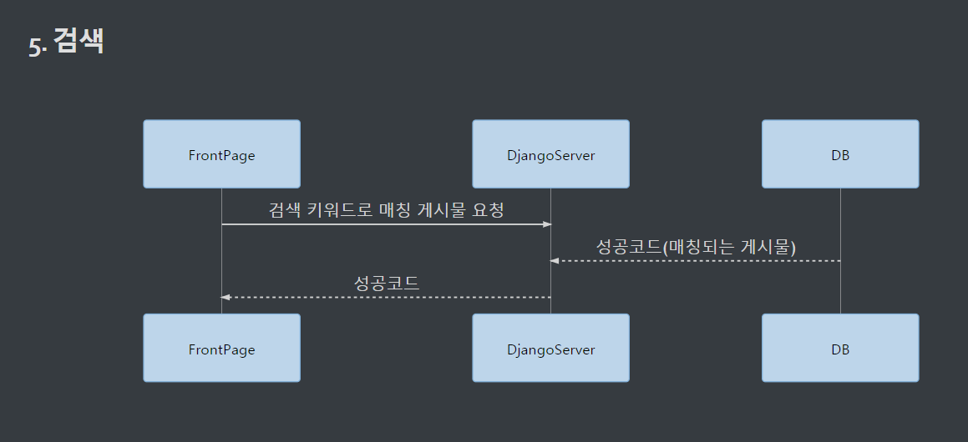
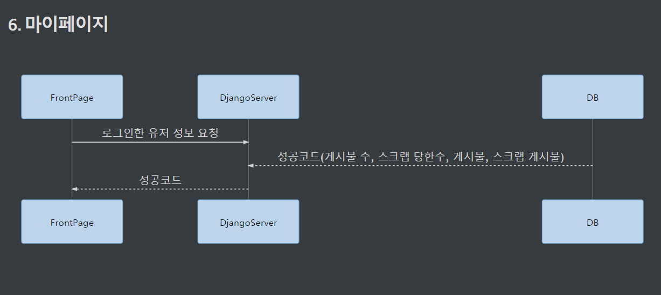

Slide 15
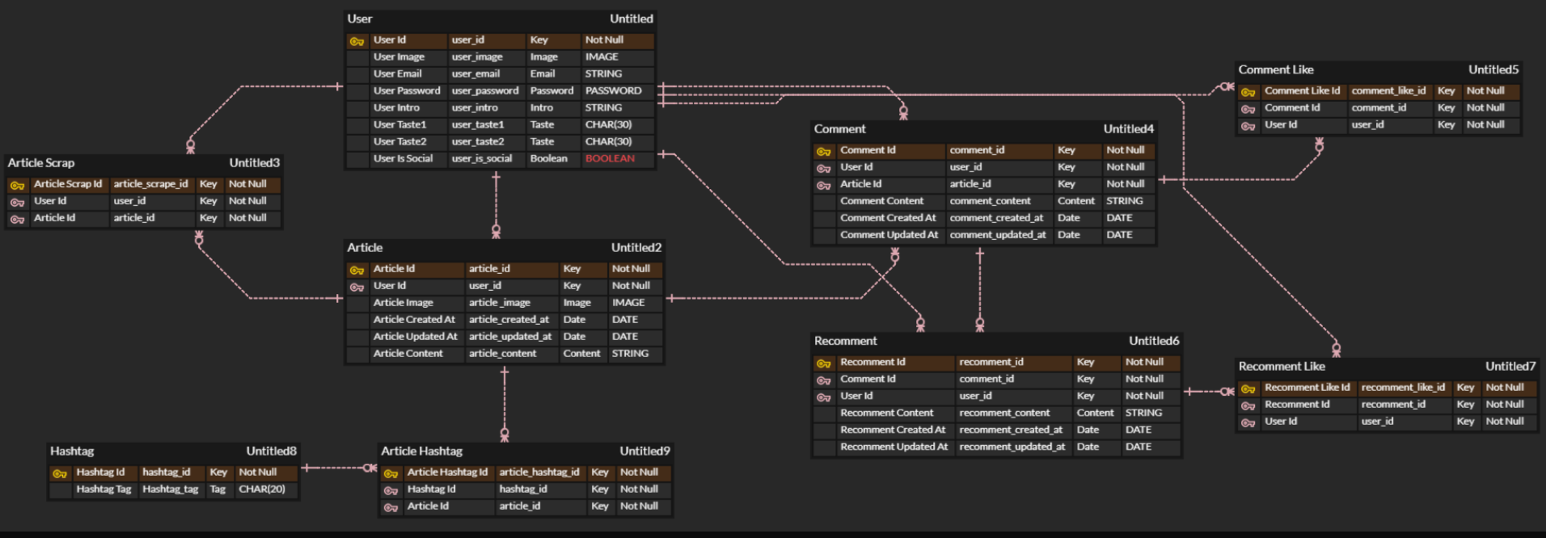

Slide 16

기능소개
페르소나

Slide 17
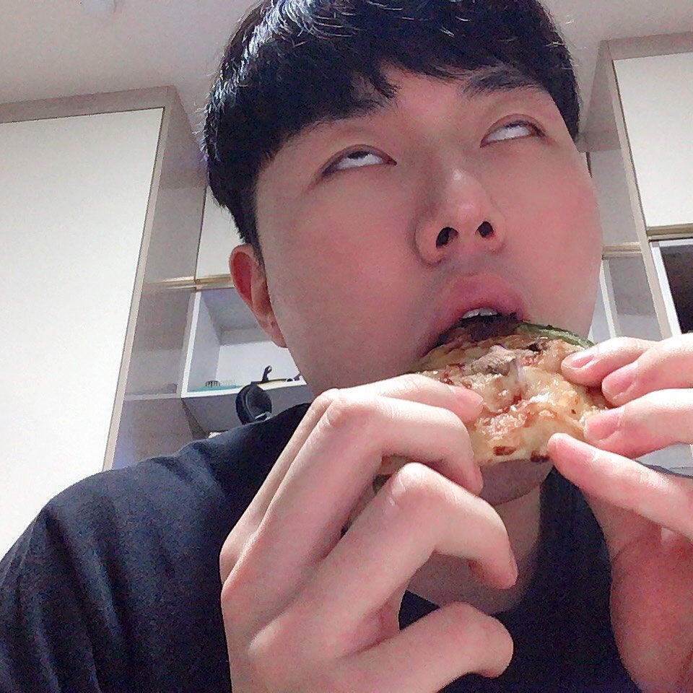
 | 내용
기본정보 | 27세 SSAFY 교육생
생활패턴 | 일주일에 5번에 혼술을 먹고, 안주를 에어프라이어로 요리하여 유튜브를 보는 자취인 인스타그램을 밥먹듯이하지만, 혼술하는 것은 인스타그램에 업로드 하기에는 거부감을 느낌 SSAFY 동기들과의 술자리를 자주 가지고 싶지만 SSAFY 운영지침에 따라서 술집에서 술을 못 먹는 것에 아쉬움
니즈 | - 타인의 눈치를 안보면서 술과 관련된 게시물을 업로드하고 싶음 동기들과 함께 이야기를 나누면 술을 마시고 싶음
 | 내용
기본정보 | 33세 SAM 직장인
생활패턴 | 부서 회식을 자주 가지지만, 사무적인 술자리인 경우가 많다. 술경력 13년, 소맥은 너무나 질린다. SNS를 하지않아, 인스타그램 같이 공개적인 SNS는 조금 부담이 간다.
니즈 | 사무적인 술자리가 아닌, 정말 가벼운 술자리를 가지고 싶다. 다양한 레시피의 술을 접해보고 싶다. SNS를 입문하고 싶지만, 좋아요나 댓글에 집착하고 싶지 않다.

Slide 18



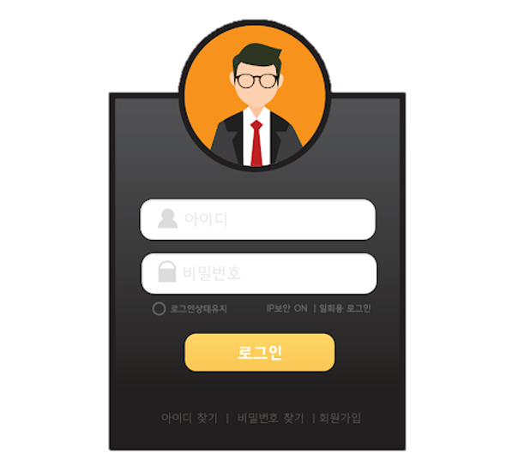


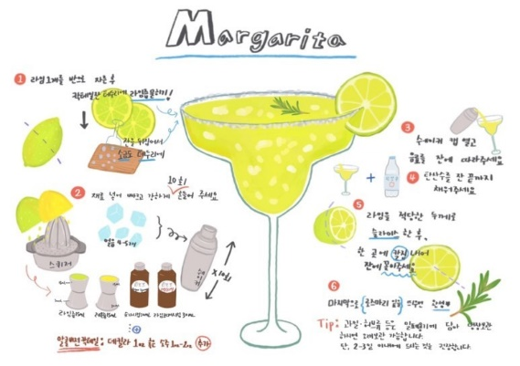
취향을
말해 Yes Or No?
술안주는 뭐가 국룰?
로그인, 회원가입, 피드
편의점 칵테일
레시피
화상채팅

Slide 19

화면 설명

Slide 20
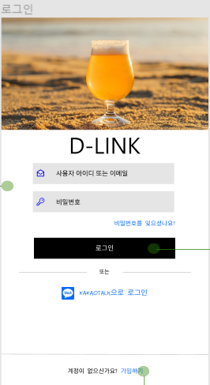
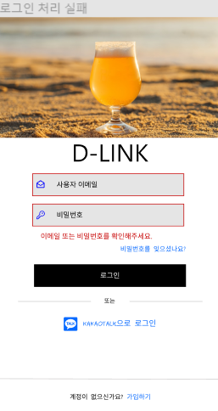
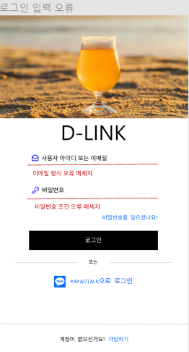
로그인(인트로) 페이지
20
Summery.
Summery에는 해당 페이지와 관련된 요약사항을 정리해주세요. Content_#001 Content_#002 Content_#003
1 | 이메일 이메일을 아이디로 써야할 듯 예외사항 Null 값일 경우 Line HighLight 이메일 형식에 맞지 않을 경우 Line HighLight *이메일 폼으로 만들어야 함
2 | 비밀번호 - Django 측에서 비밀번호 길이 및 규칙 자동 처리
3 | 비밀번호 찾기 - 비밀번호를 잊어버렸을 시 가입한 이메일로 인증번호 전송
4 | 로그인 Django auth에서 유효성 검사
5 | 소셜로그인 - 카카오, 페이스북, 구글 등으로 회원가입 없이 소셜 계정이 있으면 로그인 가능
6 | 회원가입 - D_Link 계정이 없을 시 회원가입 페이지로 유도
1
2
3
4
5
6

Slide 21
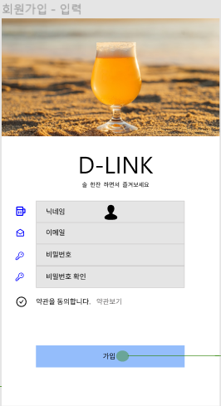
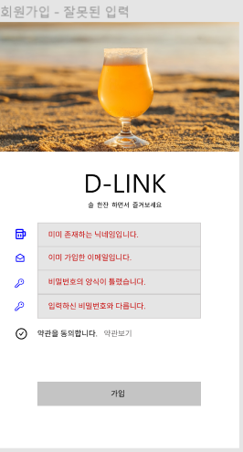
21
Summery.
Summery에는 해당 페이지와 관련된 요약사항을 정리해주세요. Content_#001 Content_#002 Content_#003
1
2
3
4
5
6
7
1
2
3
4
6
5
7

Slide 22
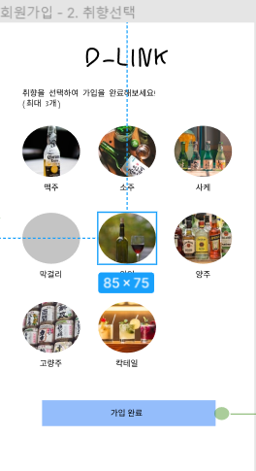
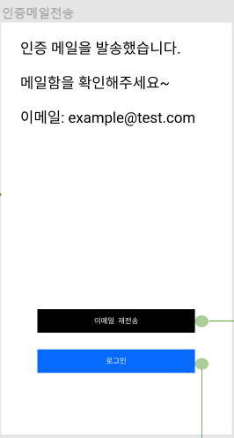
22
Summery.
Summery에는 해당 페이지와 관련된 요약사항을 정리해주세요. Content_#001 Content_#002 Content_#003
1
2
3
4
5
6
7
1
3
4
2

Slide 23
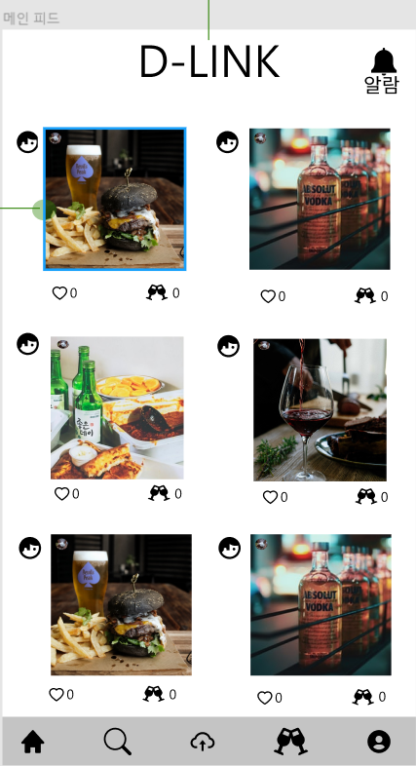
23
Summery.
Summery에는 해당 페이지와 관련된 요약사항을 정리해주세요. Content_#001 Content_#002 Content_#003
1
2
3
4
5
6
7
1
2
3
4
5
6
7
8
9

Slide 24
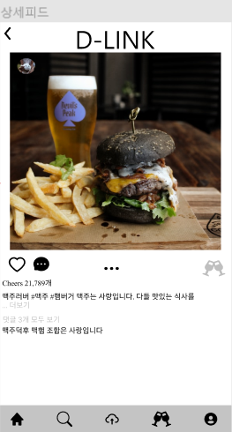
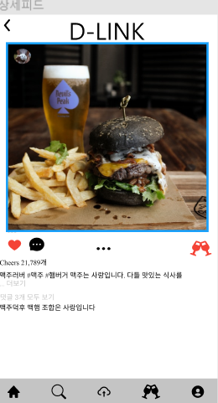
24
Summery.
Summery에는 해당 페이지와 관련된 요약사항을 정리해주세요. Content_#001 Content_#002 Content_#003
1
2
3
4
5
6
7
1
2
3
4
5
6

Slide 25
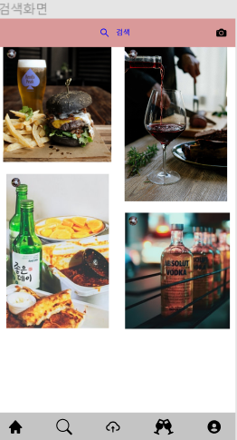
25
Summery.
Summery에는 해당 페이지와 관련된 요약사항을 정리해주세요. Content_#001 Content_#002 Content_#003
1
2
3
4
5
6
7
1

Slide 26
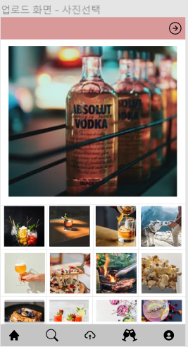
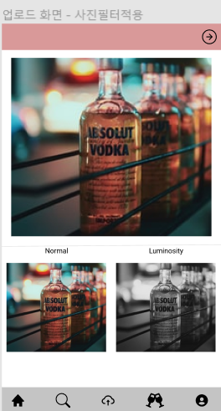
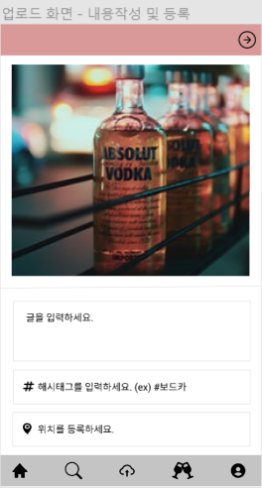
26
Summery.
Summery에는 해당 페이지와 관련된 요약사항을 정리해주세요. Content_#001 Content_#002 Content_#003
1
2
3
4
5
6
7
1
2
3
4
5
6

